Slide 1
А.С.Пушкин
«Капитанская дочка»
Урок литературы 8 класс

Slide 2
Молодые ноги не разбирают дороги.

Slide 3
Первое испытание нравственных качеств Петра Гринева

Slide 4
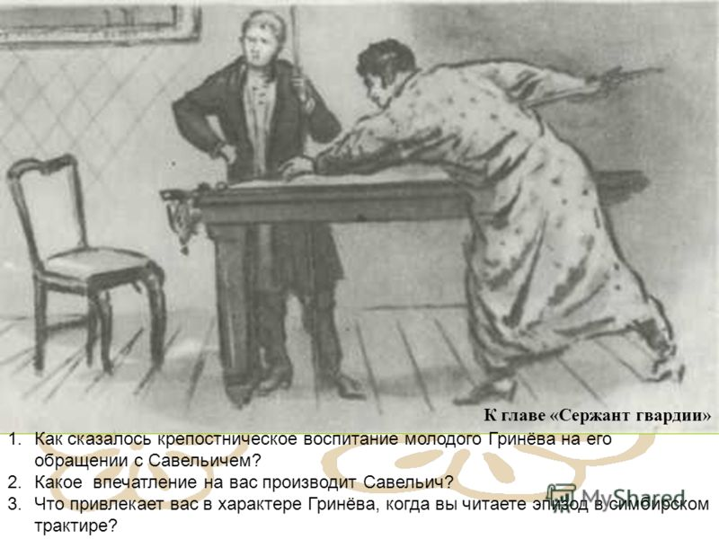

Slide 5
Ответьте полными предложениями в виде небольшого рассуждения на вопросы:
Как раскрывается характер Петра Гринева в ссоре с Савельичем? Что стало причиной такого его поведения?
Как вы оцениваете поведение Петра в этом случае? Почему?
Случалось ли что-нибудь подобное в вашей жизни?
Как вы себя вели в такой ситуации?

Slide 6
Бесчестье хуже смерти.
Лучше умереть с честью, чем жить с позором.
Честные глаза в бок не глядят.

